Slide 1
P2P应用开发
作者姓名：李善博
指导教师：陈旭东

Slide 2
议程
任务介绍
What is JXTA ?
进度计划
已经完成的内容
正在进行的内容
即将启动的内容
项目前景

Slide 3
议程
任务介绍
What is JXTA ?
进度计划
已经完成的内容
正在进行的内容
即将启动的内容
项目前景

Slide 4
任务介绍
基于P2P技术的通讯系统
点对点互传消息
点对点互传文件

Slide 5
同类产品（竞争对手）
Windows Live Messenger
ICQ
AOL
QQ
IP Messenger（飞鸽传书）

Slide 6
对手的软肋
MSN, ICQ, AOL, QQ
  需要集中式服务器
  成本高，难维护
  必须与总服务器建立链接
IP Messenger
  LAN Messenger

Slide 7
我们的目标
非服务器依赖式
跨 Firewall
跨 NAT
方便的点对点消息和文件互传
高安全性能

Slide 8
议程
任务介绍
What is JXTA ?
进度计划
已经完成的内容
正在进行的内容
即将启动的内容
项目前景

Slide 9
What is JXTA？
JXTA is a set of open, generalized P2P protocols that allow any connected device on the network (from cell phone to PDA, from PC to server) to communicate and collaborate as peers.
Its goal is to develop basic building blocks and services to enable applications for peer groups
Platform, Programming Language, Transport Protocol independent
a framework with a set of standards that supports p2p apps
JXTA is not an application, it does not define the type of the applications

Slide 10
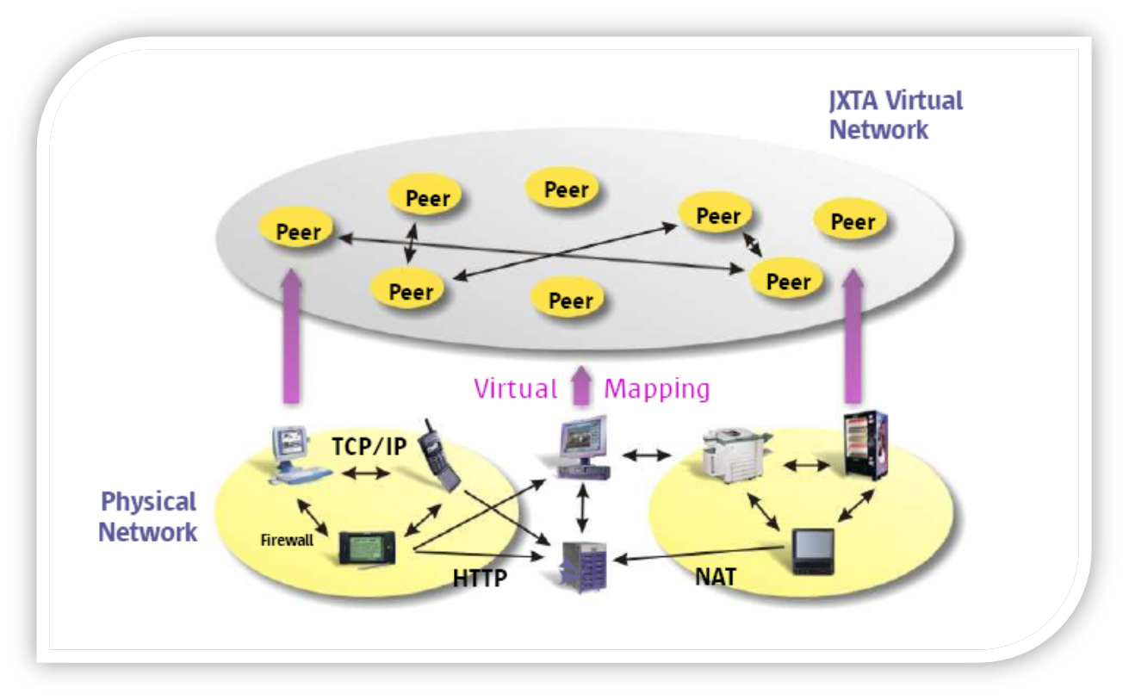
JXTA Virtual Network

Slide 11
JXTA与本毕业设计
JXTA提供良好的P2P支持
JXTA支持防火墙和NAT穿越
分布式机制，不依赖于集中服务器

Slide 12
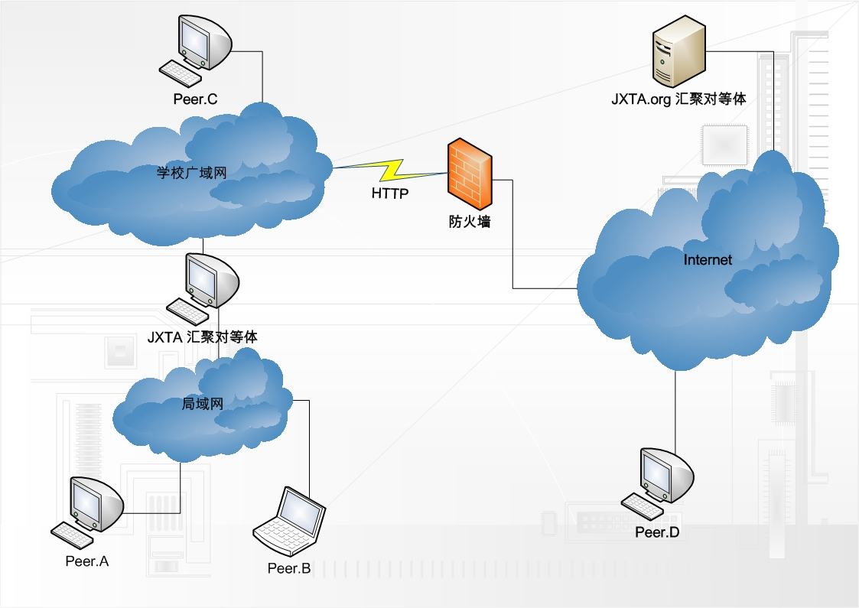
JXTA的发现机制

Slide 13
议程
任务介绍
What is JXTA ?
进度计划
已经完成的内容
正在进行的内容
即将启动的内容
项目前景

Slide 14

进度计划
查阅资料 3月20日～3月29日
程序开发 3月30日～5月10日
程序测试 5月11日～5月20日
完善论文 5月21日～6月5日

Slide 15
议程
任务介绍
What is JXTA ?
进度计划
已经完成的内容
正在进行的内容
即将启动的内容
项目前景

Slide 16
已完成的内容
界面设计
部分内核

Slide 17
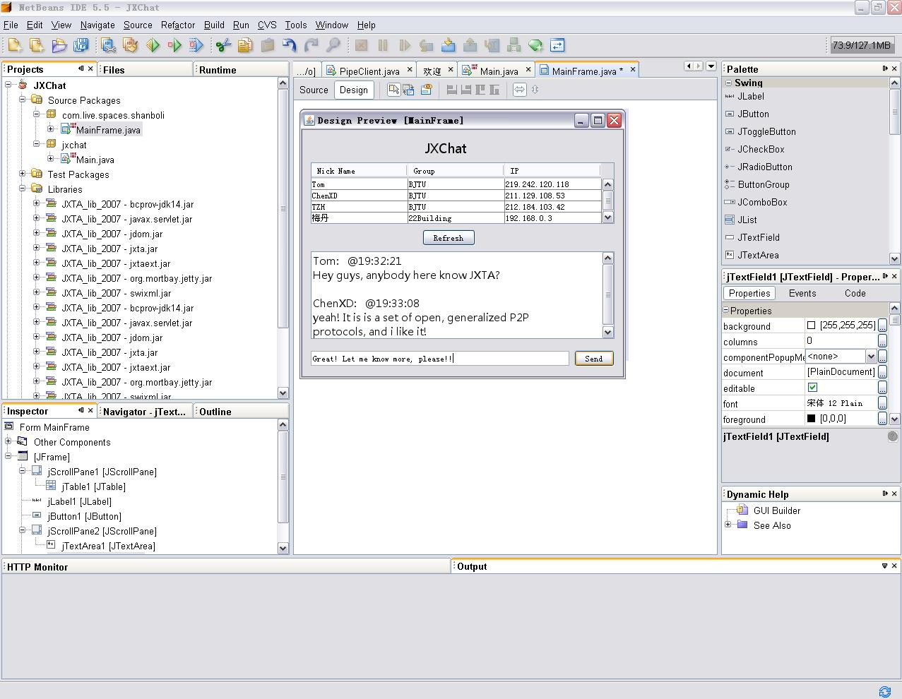
界面雏形 & IDE

Slide 18
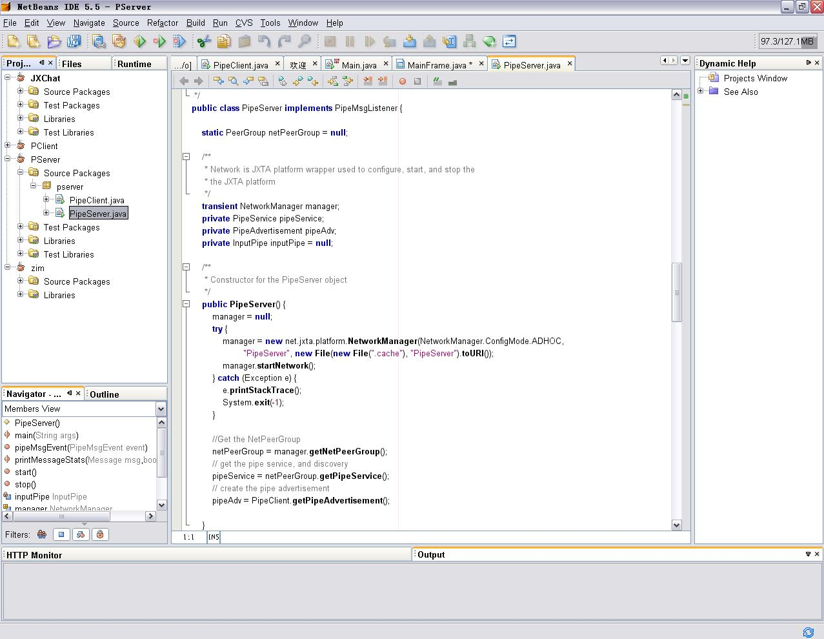
测试用内核代码

Slide 19
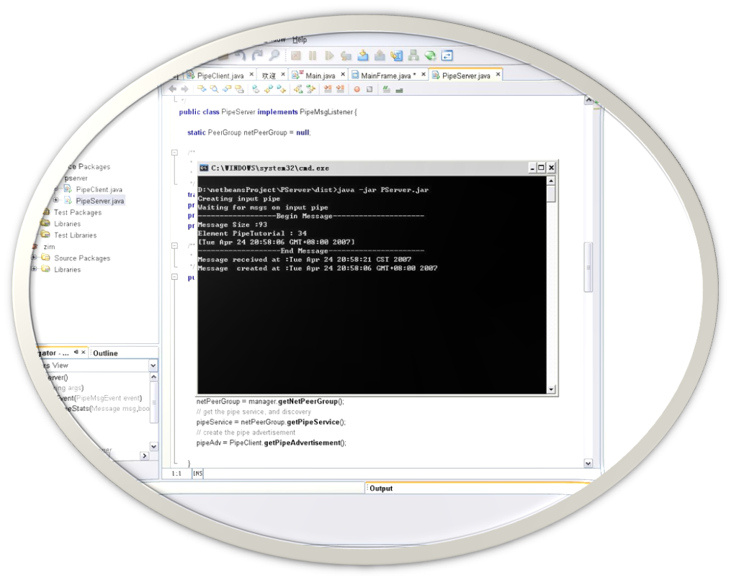
内核测试

Slide 20
议程
任务介绍
What is JXTA ?
进度计划
已经完成的内容
正在进行的内容
即将启动的内容
项目前景

Slide 21
正在进行的内容
消息传输内核
跨NET和跨Firewall的测试

Slide 22
议程
任务介绍
What is JXTA ?
进度计划
已经完成的内容
正在进行的内容
即将启动的内容
项目前景

Slide 23
即将启动的内容
文件传输
安全机制

Slide 24
议程
任务介绍
What is JXTA ?
进度计划
已经完成的内容
正在进行的内容
即将启动的内容
项目前景

Slide 25
项目前景
即发布即取代飞鸽传书
基于JAVA，高兼容性
共享软件
Open Source Project
引领下一代IM

Slide 26
Any Time
Any Where
Any One
JXChat

Slide 27

Q&A
Shanbo Li
Beijing Jiaotong University
Cell Phone: +86-13810559910
E-mail: shanboli@Gmail.com

